Slide 1
Нарада керівників закладів освіти
25 жовтня 2019 р.

Slide 2
Основні зміни в новій редакції «Українського правопису» (2019)
Доповідач: вчитель української мови та літератури
Тимофєєнко Галина Олександрівна

Slide 3
Notes:
Про зміни до правопису в Україні говорять так часто, що може скластися враження, ніби його міняють щороку. Але насправді остання редакція правопису з’явилася далекого 1993 року.

Slide 4
Змін насправді небагато – їх умовно поділяють на дві групи:
Пишемо тільки по-новому
Пишемо або по-новому,
або по-старому

Slide 5
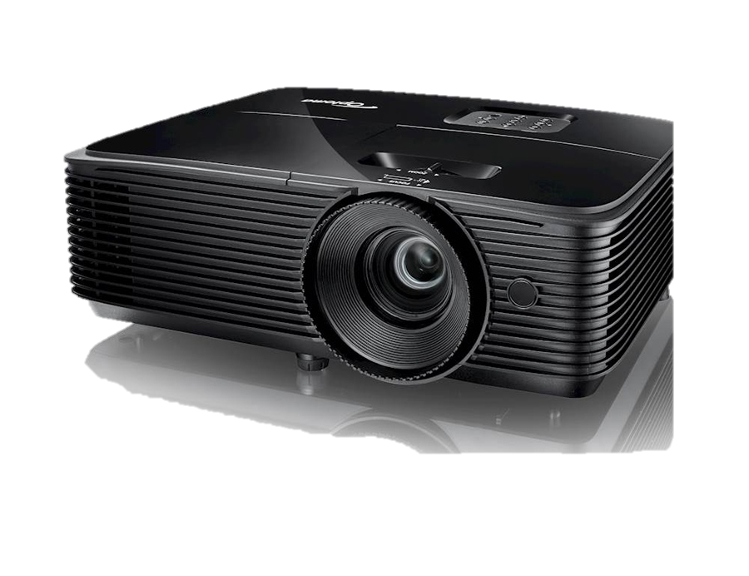
Пишемо по-новому
Є замість Е
ПРОЄКТ
ПРОЄКЦІЯ
ПРОЄКТОР

Slide 6
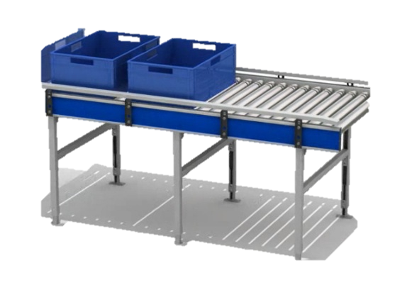
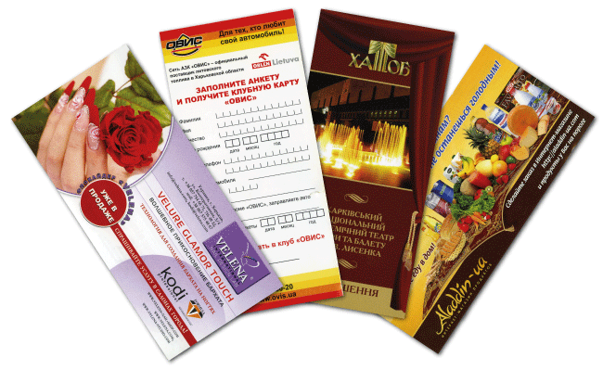
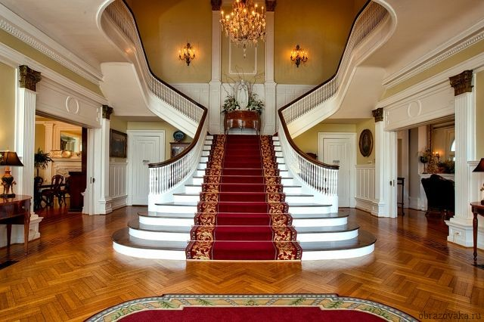
ЙЄ
ФЛАЄР
КОНВЕЄР
ФОЄ
Notes:
Інформаційна листівка

Slide 7
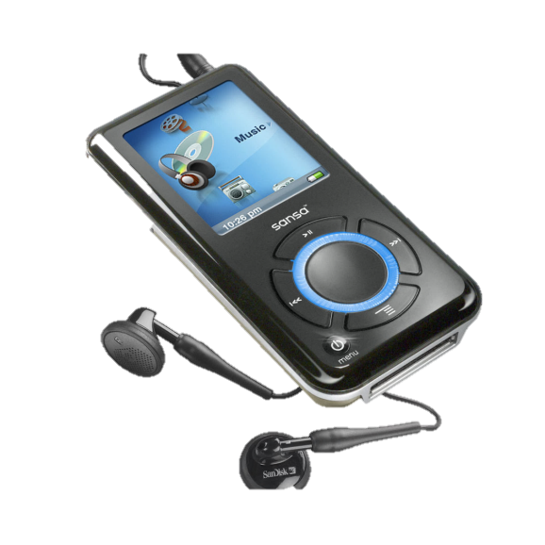
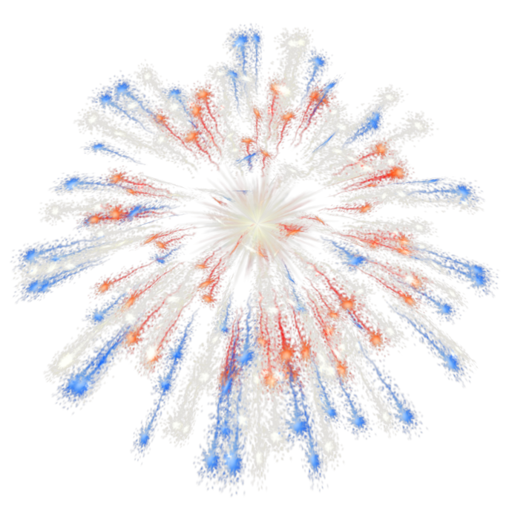
ЙЄ
ПЛЕЄР
ФЕЄРВЕРК
РІЄЛТОР

Slide 8
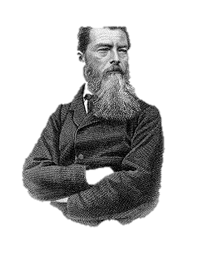
ЙЄ
Соєр
Феєрбах

Slide 9
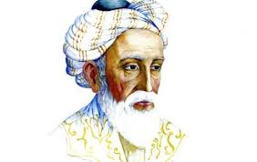
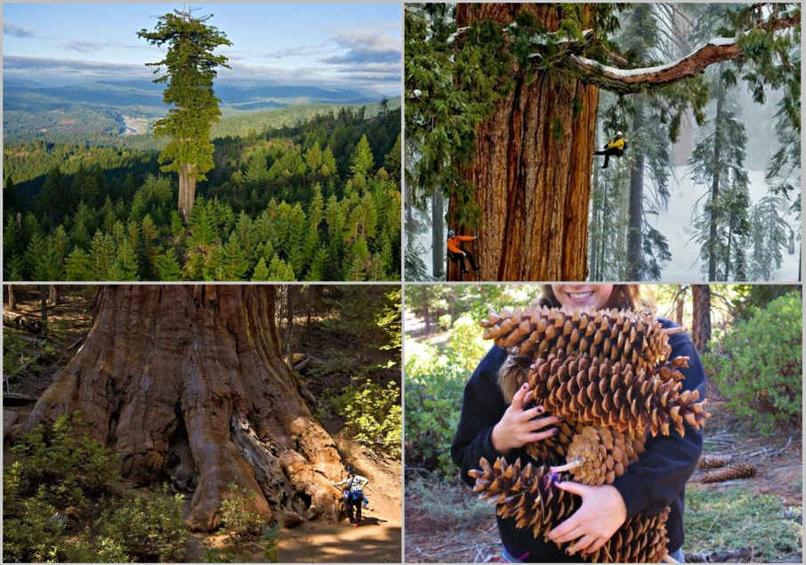
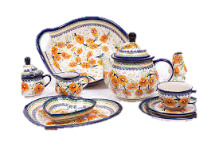
ЙЯ
Хаям
СЕКВОЯ
ФАЯНС

Slide 10
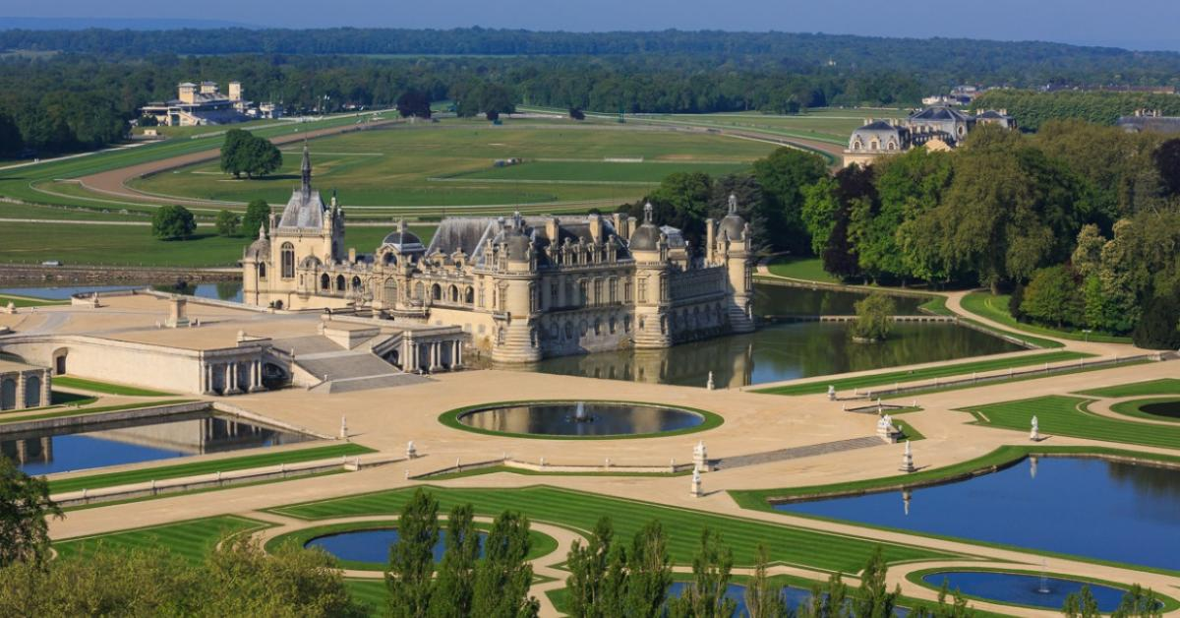
ЙЇ
ШАНТІЇ
Notes:
Французький замок

Slide 11
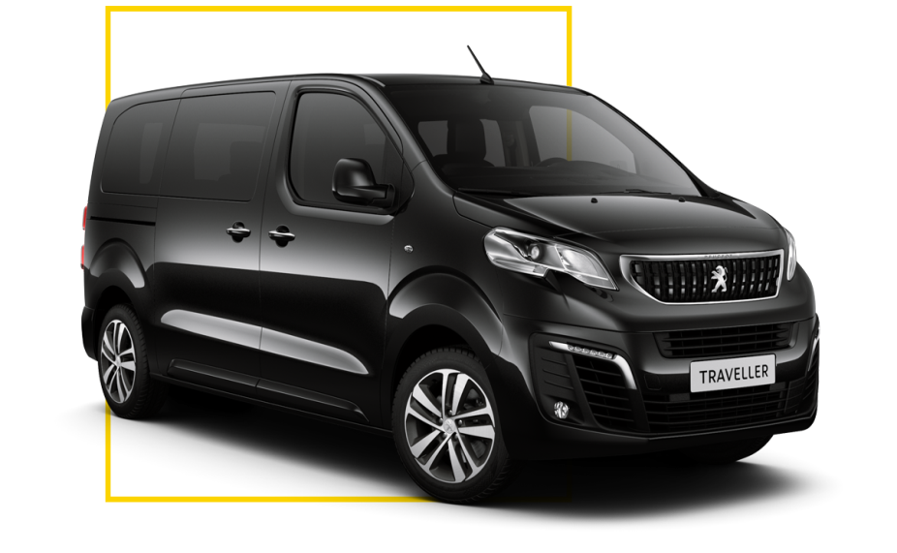
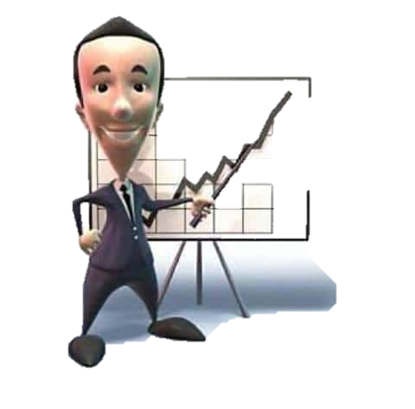
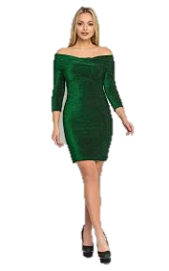
Пишемо разом
міні-, топ-, преміум-, міді-, мікро-, топ-…
преміумклас
топменеджер
мінісукня

Slide 12
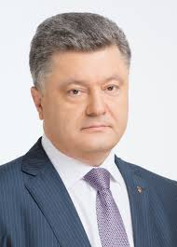
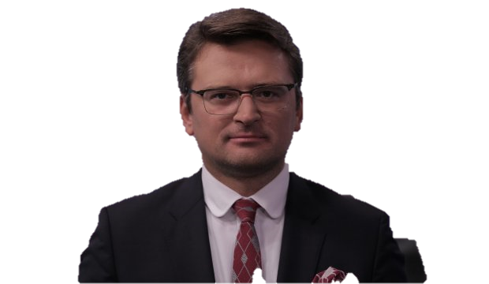
Пишемо разом
віце-, екс-, веб
вебсайт
експрезидент
віцепрем'єр
Notes:
разом треба писати й слова з віце-, екс-, веб-: віцепрезидент, віцепрем’є́р, віцекóнсул, ексміністр, експрезидéнт, вебсайт…

Slide 13
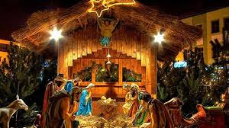
Пишемо разом
СВЯТВЕЧІР

Slide 14
ПІВ пишемо окремо
БУЛО | СТАЛО
пів - Києва | пів Києва
півміста | пів міста
пів'яблука | пів яблука
пів - Європи | пів Європи
півогірка | пів огірка
півгодини | пів години
Але пишемо разом як цілісне поняття: півострів, півколо, півовал, півлітра, півзахисник, півоберт і т.п.

Slide 15
Російські прізвища передаємо
-ОЙ | -ИЙ
Донской | Донський
Крутой | Крутий
Луговской | Луговський
Полевой | Полевий
Трубецкой | Трубецький
Босой | Босий
Виняток: Лев Толстой

Slide 16
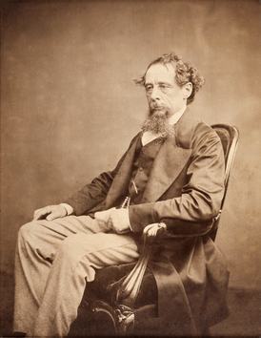
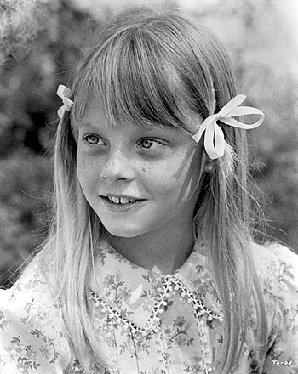
Буквосполучення ck відтворюємо однією буквою к
Dickens
Дікенс
Becky
Бекі

Slide 17
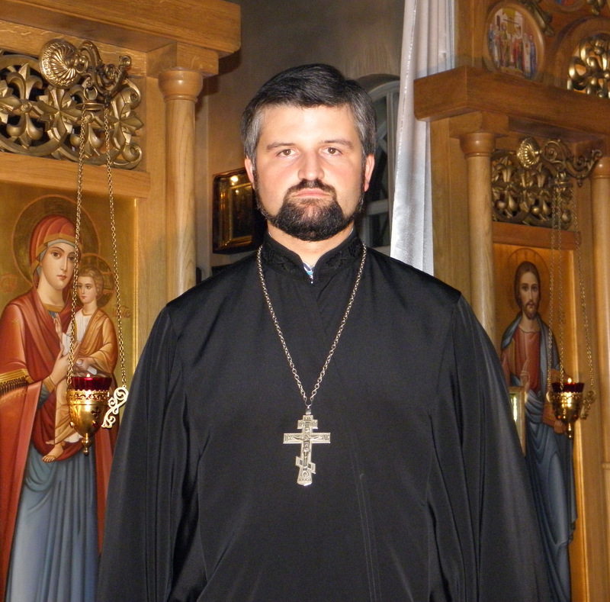
Слово «священник» тепер
не виняток
Було | Стало
священик | священник

Slide 18
Написання з малої /великої букви
Аа
А | а
автомобіль «Нісан» | Поряд зупинився новенький «нісан»
літак «Боїнг 777» | Ми летіли у величезному «боїнгу»
трактор «Слобожанець» | В полі тарахкотів «слобожанець»

Slide 19
Аа
Назви сайтів
Без родового слова | З родовим словом | Як назва юридичної особи
вікіпедія | енциклопедія «Вікіпедія» | РНБО ввела санкції проти Яндекса
твітер | мережа «Твітер»
яндекс | пошуковий сервіс «Яндекс»

Slide 20
Виняток з написанням свят
Аа
День Незалежності України
День Соборності України
День Конституції України

Slide 21
Пишемо АБО по-новому, АБО ПО-СТАРОМУ
Варіанти в написанні АU
аудиторія | авдиторія
аудієнція | авдієнція
лауреат | лавреат
пауза | павза
фауна | фавна

Slide 22
Ф на Т
анафема | анатема
дифірамб | дитирамб
ефір | етер
кафедра | катедра
міф | міт
міфологія | мітологія
Афіни | Атени
Борисфен | Бористен
Демосфен | Демостен
Марфа | Марта
Notes:
Анафема – прокляття. Дифірамб – перебільшена похвала. Демосфен – давньогрецький оратор.

Slide 23
Передача звука g двома способами
Вергілій | Верґілія
Гарсія | Ґарсія
Гегель | Геґель
Георг | Ґеорґ
Гете | Ґете
Грегуар | Ґреґуар
Гуллівер | Ґуллівер
Notes:
Анафема – прокляття. Дифірамб – перебільшена похвала. Демосфен – давньогрецький оратор.

Slide 24
Варіанти з голосним И
И на початку слова
ірій | ирій
ірод | ирод (дуже жорстока людина)
Закінчення И
незалежності | незалежности
любові | любови
осені | осени
Русі | Руси

Slide 25
ФЕМІНІТИВИ
Було | Стало
професор | професорка
директор | директорка
автор | авторка
продавець | продавчиня
плавець | плавчиня
патрон | патронеса
філолог | філологиня
патрон | патронеса

Slide 26
Вільно застосовуйте фемінітиви у розмовному мовленні,
але з обережністю – у документах.
Назви посад та професій мають відповідати Класифікатору професій
Notes:
Вільно застосовуйте фемінітиви у розмовному мовленні, але з обережністю – у документах. Назви посад та професій мають відповідати Класифікатору професій

Slide 27
Фрази | В інших випадках
господи боже мій! | Бог, Господь
їй-богу
боже збав
господь із тобою
бог зна що
бог з ним
бог зна коли

Slide 28
Клична форма імен
Олег | Олегу, Олеже
Ігор | Ігорю

Slide 30
Перевірте себе
1. Марія Артемівна підбігла до дітей. «Хлопчики! Припиніть битися!:
А) Ігоре! Олегу!
Б) Ігор! Олег!
В) Ігорю! Олеже!
2. Аби діти трохи заспокоїлися Марія Артемівна зачекала:
А) пів хвилини
Б) пів-хвилини
В) півхвилини
3. З'ясувалося, що діти посварилися через сувенір, який батько Ігоря привіз йому з:
А) Афін
Б) Атен
В) усі відповіді правильні
4. Олег сказав, що браслети носять тільки дівчатка, бо він бачив такий самий на дівчинці у:
А) супер-маркеті
Б) супер маркеті
В) супермаркеті
Notes:
Правильні відповіді: 1- В; 2 - А; 3 - В; 4 - В.

Slide 31
Перевірте себе
5. А Ігор нагадав, що у Олега рожевий:
А) плеєр «айпод»
Б) плеєр «Айпод»
В) плейєр «Айпод»
6. Діти побачили на фото з мережі рожеву майку та браслет з червоних ниток на:
А) екс чемпіоні країни з плавання
Б) екс-чемпіоні країни з плавання
В) ексчемпіоні країни з плавання
7. Хлопчики помирилися. Марія Артемівна запропонувала усім дібрати прикраси для ляльки:
А) Беккі
Б) Бекі
В) усі відповіді правильні
Notes:
Правильні відповіді: 5 - Б; 6 - А; 7 - В; 8 - Б.

Slide 32
Посилання на використані джерела
https://mon.gov.ua/ua/osvita/zagalna-serednya-osvita/navchalni-programi/ukrayinskij-pravopis-2019
https://vseosvita.ua/library/prezentacia-novij-ukrainskij-pravopis-zmini-i-ostatocna-redakcia-169170.html
https://osvitoria.media/experience/novyj-pravopys-povnyj-tekst-ta-osnovni-zminy/
Постанова КМУ № 437 від 22 травня 2019 р. «Питання українського правопису»
Notes:
Правильні відповіді: 5 - Б; 6 - А; 7 - В; 8 - Б.

